Slide 1
CENTRAL Katalogizace beletrie pro knihovny ČR Městská knihovna v Praze Zuzana Kopencová, Ivana Ferdinandová 22. 11. 2019

Slide 2
Projekt CENTRAL
Ostrý provoz zahájen 1. 4. 2019
Úzká spolupráce s Národní knihovnou ČR
Finanční podpora Ministerstva kultury ČR z dotačního programu VISK 1

Slide 3
Co jsme pro to museli udělat
Vytvořit editor pro katalogizaci dle pravidel RDA ve formátu MARC 21
Změnit postupy a procesy zpracování
Dosáhnout standardizovaného exportu dat pro SKC

Slide 4
Projekt CENTRAL – nutné změny
1. Implementace MARCu 21
Koniáš – knihovní systém psaný pro potřeby MKP
Data z něj byla generována do UNIMARCu
Plně vyhovující program pro 49 poboček MKP oproti nekompatibilitě s ostatními systémy
Řešení: editor MARCu 21 přímo v Koniáši = Marcipán vyvinutý OIT ve spolupráci s KAT

Slide 5
Projekt CENTRAL – nutné změny
1. Implementace MARCu 21
Prakticky: jmenné katalogizátorky byly testovacím týmem
Musely jako první akceptovat změny a postupný přesun katalogizace z Koniáše do Marcipánu
Proces probíhal v době běžně zpracovávaného fondu

Slide 6
Projekt CENTRAL – nutné změny
2. Změny postupů a procesů v oddělení akvizice
Dřívější získávání signálních výtisků
Nově 2 signály – synchronní jmenná i věcná katalogizace (pokud se nám nepodaří získat 2 výtisky, přednost má jmenná katalogizace)
Objednávání titulů i během víkendů

Slide 7
Projekt CENTRAL – nutné změny
3. Změny postupů a procesů v oddělení katalogizace
Dosavadní postup byl odlišný od praxe ostatních knihoven:
Věcná katalogizace
Jmenná katalogizace
Nově:
Beletrie – nejprve jmenná, pak věcná katalogizace, resp. součinně
Naučná literatura – nejprve věcná, pak jmenná katalogizace
Pokud během katalogizace dojde k přeřazení titulu z beletrie do naučné literatury či naopak, rozdílný postup zpracování způsobuje nutnost dalších činností
Může nastat situace, kdy v interním zpracování je titul jako naučná literatura a v MARCu 21 jako beletrie. Důvodem je snaha udržet jednotnost dosavadního zpracování

Slide 8
Projekt CENTRAL – nutné změny
3. Změny postupů a procesů v oddělení katalogizace
Jmenná katalogizace
Nutnost naučit se MARC 21
Pravidelné konzultace s dr. Jaroslavou Svobodovou
Sety zkušebně jmenně zkatalogizovaných titulů posílané ke konzultaci do NK
Mailová poštovní skupina, kde jsou dosud řešeny nejasnosti, problémy, chyby
Jmenné katalogizátorky postupnou aplikací MARCu 21, testováním a praktickým přizpůsobováním se novému systému vstřebaly spoustu nových informací
Vyšší časová náročnost na jmenné zpracování beletrie je kompenzována přebíráním záznamů naučné literatury

Slide 9
Projekt CENTRAL – nutné změny
3. Změny postupů a procesů v oddělení katalogizace
Autority
Nová pozice: správce jmenných a věcných autorit
Dosud v Koniáši: Osoby, Místa, Instituce. Část entit sloučena s bází autorit NK
Sloučení nutné, aby byla zachována data MKP. Nutná průběžná důkladná práce na aktualizacích záznamů
MKP nyní: off-line sdílení bází národních autorit, denně aktualizováno
Díky rychlé jmenné katalogizaci MKP zakládá nové autority
Správce jmenných a věcných autorit: supervize a komunikace s NK

Slide 10
Projekt CENTRAL – nutné změny
3. Změny postupů a procesů v oddělení katalogizace
Věcné zpracování
Postoj vedení MKP: na vzniklý objem práce využít erudice knihovníků
S postupující automatizací (např. RFID, které MKP zavedla) se knihovníkům uvolňuje prostor pro další činnosti = jednou z nich je věcná katalogizace
Pilotní projekt 1 – jaro 2018 – věcnými katalogizátory jsou vybraní knihovníci z poboček. Výsledek: časová ztráta daná transportem je neúnosná
Pilotní projekt 2 – léto 2018 – věcnými katalogizátory jsou vybraní knihovníci z Ústřední knihovně. Výsledek: proveditelné

Slide 11
Projekt CENTRAL – nutné změny
3. Změny postupů a procesů v oddělení katalogizace
Věcné zpracování
Nyní: celkem 30 věcných katalogizátorů (v odd. KAT, Ústřední knihovně, spec. úsecích).
Koordinátor věcné katalogizace (knihy rozděluje, vybírá, kontroluje)
Nutná neustálá komunikace:
1x týdně porady v oddělení KAT (lektoři, supervizoři, koordinátor)
1x měsíčně workshop všech lektorů: přímá komunikace (na základě připomínek NK), diskuse nad spornými otázkami, metodická podpora (vytváření materiálů a návodů)
Složení věcných katalogizátorů se mění (těhotenství, odchody do důchodu), nutné průběžné zaučování nových kolegů

Slide 12
Projekt CENTRAL – nutné změny
3. Změny postupů a procesů v oddělení katalogizace
Prakticky: 2 exempláře – 1 jmennému, 1 věcnému katalogizátorovi (pokud je jen 1 výtisk, přednostně jde jmennému katalogizátorovi)
Časové limity: jmenný katalogizátor: 1 den, věcný katalogizátor: 2 dny
Požadavek na součinnost rychlosti a kvality je nejintenzívnějším problémem, na němž trvale pracujeme

Slide 13
Projekt CENTRAL – nutné změny
4. Okamžité zasílání zpracovaných dat Národní knihovně
Jmenně zkatalogizovaný titul je ihned posílán do báze ČNB
Kompletně zkatalogizovaný titul je posílán do Souborného katalogu
Sklizně probíhají denně, vždy v 10, 13, 15 a 17 hod (dříve 10 a 15 hod.)
Veškeré změny probíhaly ve spolupráci s NK, za což moc děkujeme!

Slide 14
Projekt CENTRAL – nutné změny
5. Pár čísel
Počet přijatých titulů do báze ČNB od 1.4. do 31.10.2019 je 2 298 titulů.
Počet přijatých titulů do Souborného katalogu ve stejném období je 2 877 titulů. Z celkového množství vydaných titulů to je:
v době 1.4. – 30.6. - 49 %
v době 1.7. – 31.8. - 52 %
v době 1.9. – 31.10. - 60 %

Slide 15
Projekt CENTRAL – nutné změny
5. Pár čísel
Neexistuje samostatná www stránka. Jsme součástí SK!
Odkaz na bázi ČNB: https://aleph.nkp.cz/F/EFLYEE2EFVF5CDSTM8H26FS985KAQPCTK72N9MMHSVNTLR8GJ6-12673?func=file&file_name=find-b&local_base=CNB
Odkaz na Souborný katalog: https://aleph.nkp.cz/F/9UPVKMF4ACGPEXT8KUN3DH19BDTBFYJ94R2J3GMBH2FV1GVFGJ-10431?func=file&file_name=find-b&local_base=SKC

Slide 16
Zeptali jsme se Vás
Dotazníkové šetření
Využití nové služby
Včasnost katalogizace
Zájem o budoucí využití a pokračování projektu

Slide 17
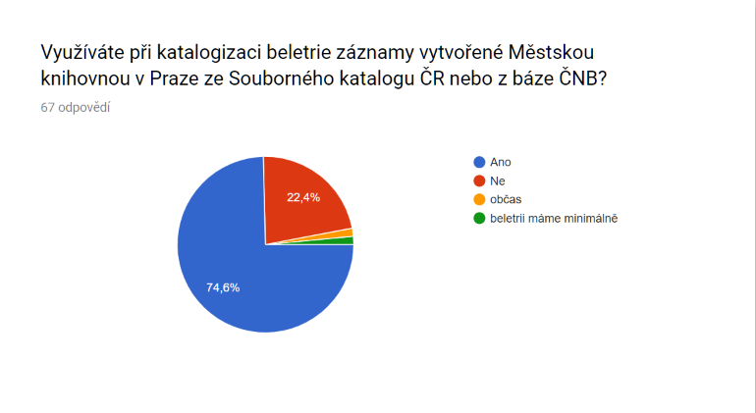

Slide 18
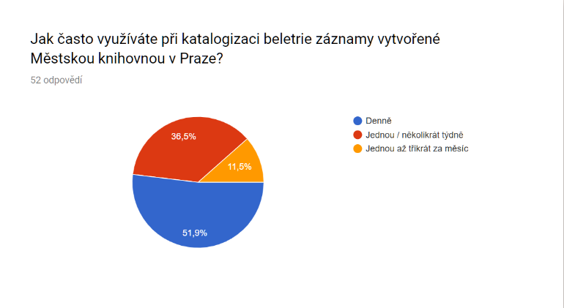

Slide 19
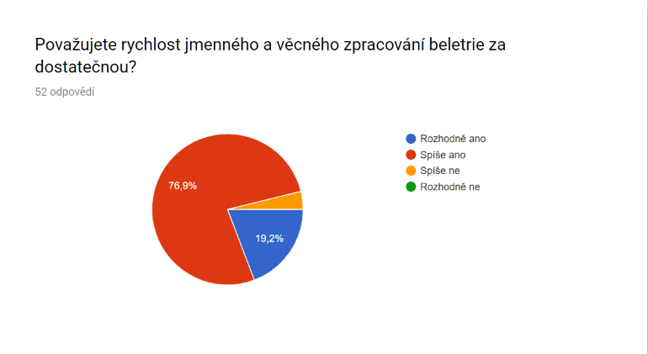

Slide 20
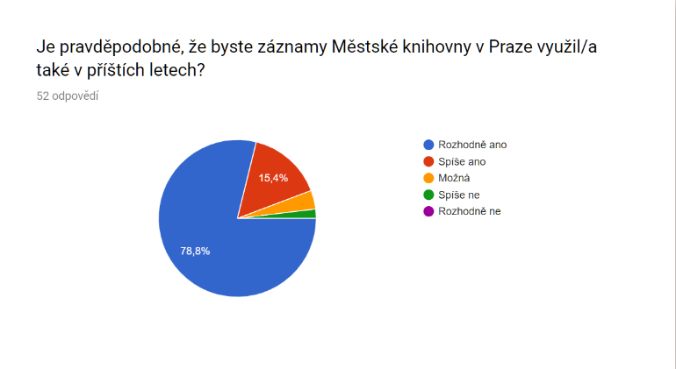

Slide 21
Děkujeme za pozornost
Zuzana Kopencová, vedoucí odboru knihovních fondů zuzana.kopencova@mlp.cz
Ivana Ferdinandová, vedoucí oddělení katalogizace
Ivana.ferdinandová@mlp.cz

